Slide 1
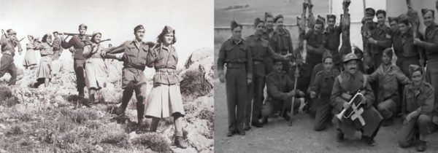
Ο εμφύλιος πόλεμος(1946-1949)

Slide 2
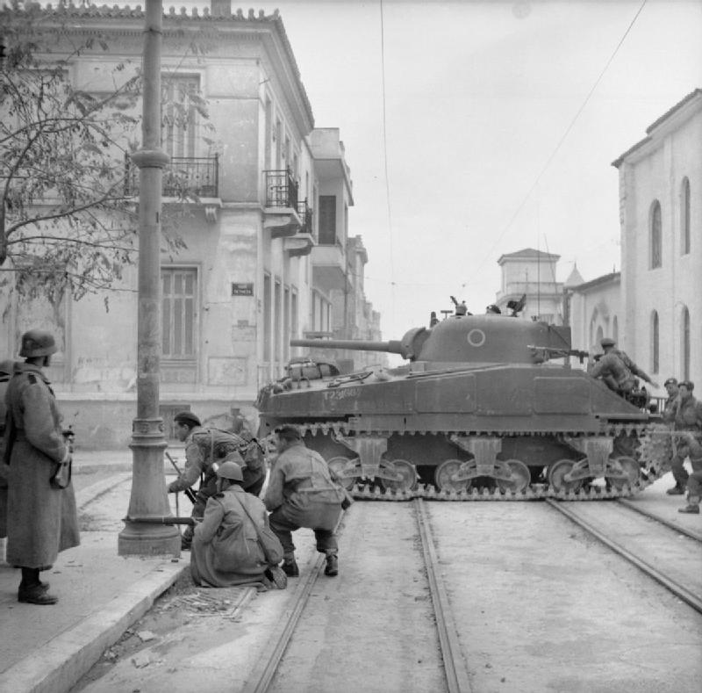
Τα αίτια του Εμφυλίου
Η αντίσταση εναντίον του κατακτητή έκρυβε τα στοιχεία της εμφύλιας σύγκρουσης καθώς δεν είχαν όλοι τις ίδιες θέσεις για το μέλλον της Ελλάδας. Αφετηρία του Εμφυλίου Πολέμου σε πολιτικό επίπεδο υπήρξαν τα Δεκεμβριανά(1944) και η συμφωνία της Βάρκιζας(12Φεβρουαρίου 1945)

Slide 3
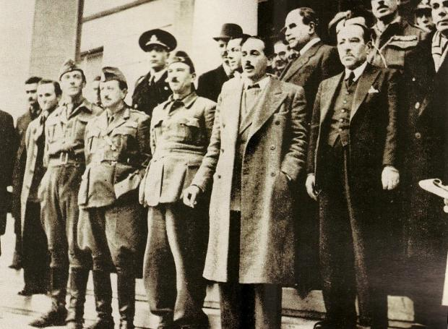
Η συμφωνία της Βάρκιζας
Προέβλεπε:
Αφοπλισμό των ανταρτών
Δημιουργία εθνικού στρατού
Αποπομπή από τον κρατικό μηχανισμό των δοσίλογων
Αποκατάσταση της δημοκρατίας
Πραγματοποίηση δημοψηφίσματος για την επάνοδο του βασιλιά Γεωργίου’
Διενέργεια εκλογών

Slide 4
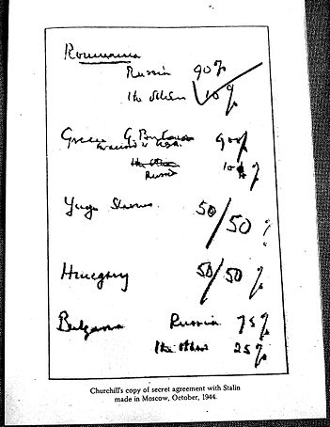
Οι σφαίρες επιρροής
Ωστόσο η ειρηνική ζωή δεν επήλθε. Ο Στάλιν(ΕΣΣΔ) και ο Τσώρτσιλ(Αγγλία) είχαν καθορίσει τα ποσοστά επιρροής στα Βαλκάνια από τον Οκτώβριο του 1944. Η Ελλάδα ανήκε στη σφαίρα επιρροής των Άγγλων και ο βρετανικός στρατός ήταν αναπόφευκτο να εμπλακεί στα πολιτικά πράγματα.

Slide 5
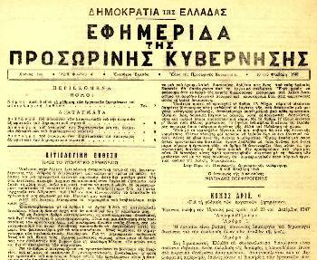
Ο πόλεμος
Από το 1946 ο εμφύλιος πόλεμος είναι μία πραγματικότητα. Οι κυβερνητικές δυνάμεις πολεμούν εναντίον των ανταρτών που σχηματίζουν την Προσωρινή Δημοκρατική Κυβέρνηση.

Slide 6
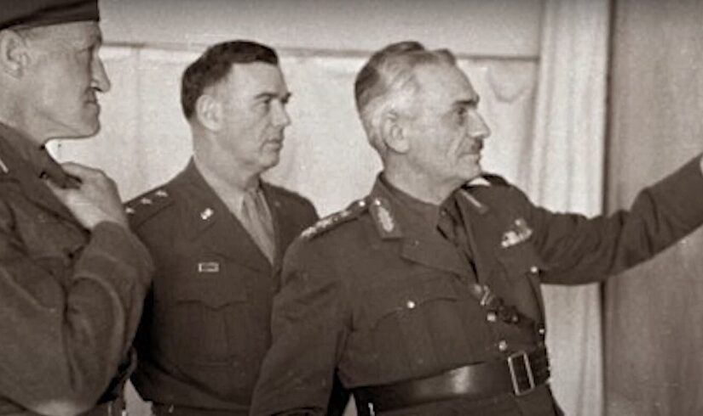
Η παρέμβαση των Αμερικανών
Από το 1948 επεμβαίνουν στον πόλεμο οι Αμερικανοί, καθώς οι Βρετανοί τους πληροφόρησαν ότι δεν μπορούσαν άλλο να βοηθήσουν. Οι Αμερικανοί ήθελαν να εμποδίσουν τη σοβιετική επέκταση. Η αμερικανική επέμβαση άλλαξε τα δεδομένα του Εμφυλίου.

Slide 7
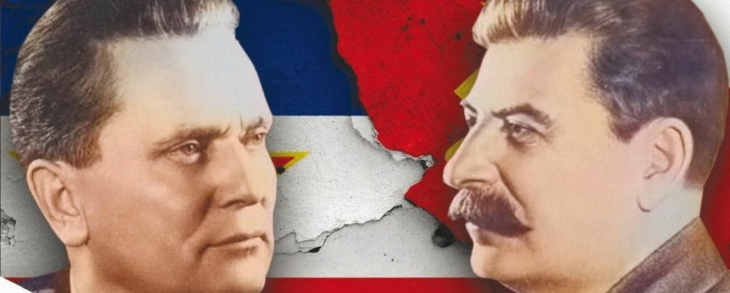
Η στάση των Σοβιετικών
Οι Έλληνες κομμουνιστές περίμεναν επέμβαση της Σοβιετικής Ένωσης. Οι Σοβιετικοί δεν προέτρεπαν τους Έλληνες να ξεκινήσουν τον Εμφύλιο, ούτε έστειλαν τη βοήθεια που περίμεναν. Το καίριο πλήγμα ήρθε, όταν η Γιουγκοσλαβία τερμάτισε τη βοήθεια προς αυτούς και έκλεισε τα σύνορά της.(Ιούλιος 1949)

Slide 8
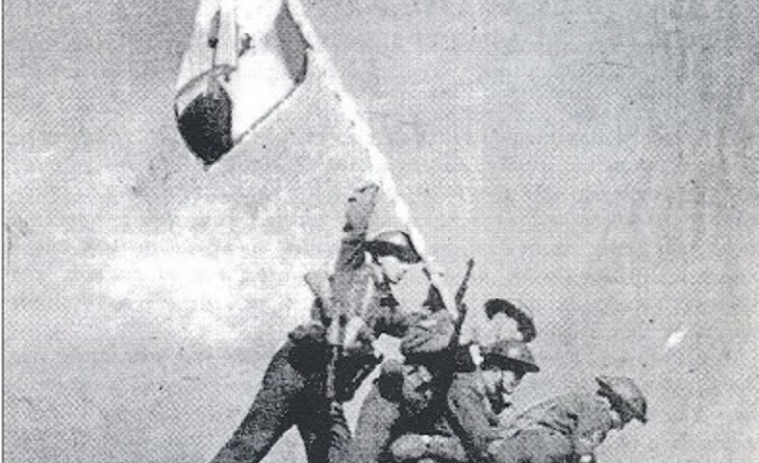
Το τέλος του πολέμου
Στο Γράμμο και το Βίτσι έγιναν σκληρές μάχες μεταξύ ανταρτών και κυβερνητικών δυνάμεων τον Ιούλιο και τον Αύγουστο του 1949. Οι αντάρτες ηττήθηκαν και υποχώρησαν στο αλβανικό έδαφος.

Slide 9
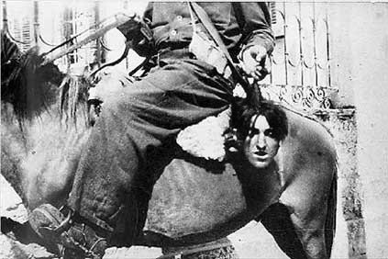
Οι συνέπειες του Εμφυλίου Πολέμου
Πάνω από 50.000 νεκροί
80.000 έφυγαν πρόσφυγες στις ανατολικές χώρες. Ανάμεσά τους 25.000 παιδιά.
700.000 κάτοικοι ορεινών χωριών της Θεσσαλίας και της Βορείου Ελλάδας μεταφέρθηκαν στα πεδινά(ανταρτόπληκτοι)
Δεκάδες χιλιάδες τραυματίες
Ανυπολόγιστες οι υλικές ζημιές και ερήμωση της χώρας.
Ξεκίνησε ένας νέος διχασμός που κράτησε πάνω από τριάντα χρόνια και άφησε κατάλοιπα στη μνήμη και τις συνειδήσεις των ανθρώπων, καθώς επικράτησαν ο φανατισμός, η εκμηδένιση του αντιπάλου και η εκδίκηση.

